Slide 1
프로그래밍 언어론 13주차 [기본데이터 타입- 공용체 타입]

Slide 2
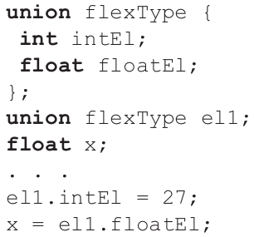
공용체(Union) 타입
C/C++는 타입 검사에 대한 언어 지원이 없는 자유 공용체 구조를 제공
C/C++에서 union 키워드는 union 구조체를 명세하는데 사용
위의 예에서 el1.floatE1으로 x에 배정, 이때 타입 검사를 하지 않음
임베디드 시스템 프로그래밍, 네트워크 프로그래밍 등 Low-level 시스템 프로그래밍에 공용체를 사용

Slide 3
공용체(Union) 타입
변수가 프로그램 실행 중에 다른 시기에 다른 타입의 값을 저장할 수 있는 타입
설계 고려사항
타입 검사가 요구되는가?
공용체가 레코드에 포함될 수 있는가?
판별 공용체와 자유 공용체
자유 공용체: 타입 검사에 대한 언어 지원이 없는 형태의 공용체: C/C++
판별 공용체: 공용체 구조에 타입 지시자(판별자)가 포함되어있어서 이를 이용하여 타입 검사를 수행하는 공용체: Algol, Ada, F#, ML, Haskell 등

Slide 4
공용체(Union) 타입
평가
C/C++와 같이 강타입 언어가 아닌 경우의 공용체는 안전성에 문제가 생길 수 있음 -> Java와 C#은 공용체가 없음

